Slide 1
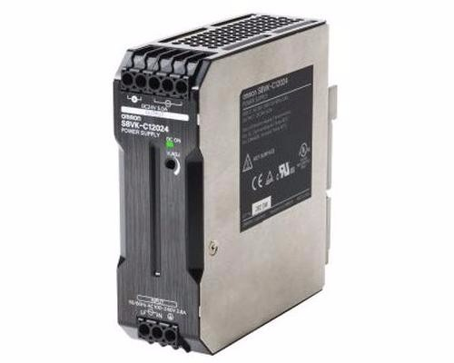
CLP – Fonte de Alimentação
Vinícius Silva Madureira Pereira
bit.ly/clp010918

Slide 2
Definição
Equipamento para alimentar cargas elétricas, a qual dependerá da potência do circuito elétrico que será energizado, podendo ser de corrente contínua com um conversor AC/DC ou um regulador de tensão.
Vinícius Silva Madureira Pereira
bit.ly/clp010918

Slide 3
Características em um CLP
Suporte para trilho DIN
Alimentação de entrada Bivolt 110V/220V (chaveada)
Saída 24 VDC Ajustável
Invólucro com proteção a ambientes agressivos (poeira, temperatura, vibrações, etc.)
Vinícius Silva Madureira Pereira
bit.ly/clp010918

Slide 4
Referências
FILHO, J. M. Instalações Elétricas Industriais. 8 ed. Rio de Janeiro: LTC, 2011. 676 p.
RIBEIRO, M. A. Aplicações de Automação. 1 ed. Salvador: Tek Treinamento & Consultoria Ltda, 2001. 101 p.
McROBERTS, M. Arduino Básico. 1 ed. São Paulo: Novatec, 2011. 456 p.
Vinícius Silva Madureira Pereira
bit.ly/clp010918

Slide 5

Dúvidas
Vinícius Silva Madureira Pereira
bit.ly/clp010918

Slide 6
Obrigado...
Bom
Fim de semana
para
todos!!!
Vinícius Silva Madureira Pereira
bit.ly/clp010918

